Slide 1

bij de NLP-vervolgcursus
“Je ongekende vermogens nog beter ontwikkelen”
Lopen op de tijdlijn
Cadeau aan je Jongere Zelf
Volksuniversiteit Zwolle
Week 4

Slide 2


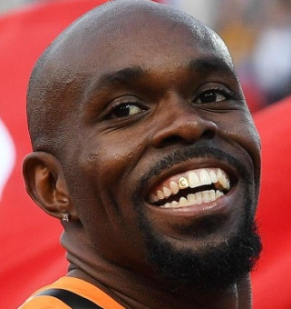
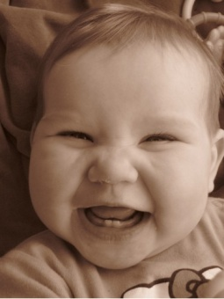
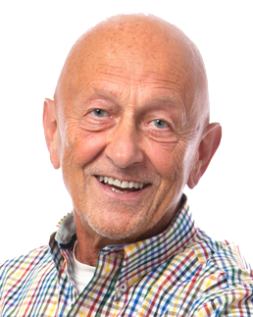

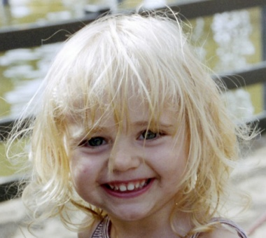

Zonnestraaltjes
In tweetallen, 2 minuten elk, de één luistert ander praat.
Focus op een recente gebeurtenis waarin je energie, blijheid of geluk voelde.
Deel in de hele groep de titel van jouw ervaring en laat je gevoelens op je gezicht zien

Slide 3

Open Frame
Vragen
Gebeurtenissen
Korte verhalen
Levenservaringen
Verheldering
Anekdotes
Leuke belevenissen
Doel: toepassen van NLP
in jouw eigen werkelijkheid.

Slide 4
Week 5 en 6 omdraaien?
Verzoek:
Videotechniek week 5
Geweldloos Communiceren week 6

Slide 5


De Tijdlijn
Toekomst
Nu
Verleden
T i j d l i j n

Slide 6

Tijdlijn van de mensheid
Steen-tijd
Nu
Midden Oud-Steentijd
Laat Oud-Steentijd
Midden-Steentijd
Nieuwe Steentijd
Toekomst ??????

Slide 7

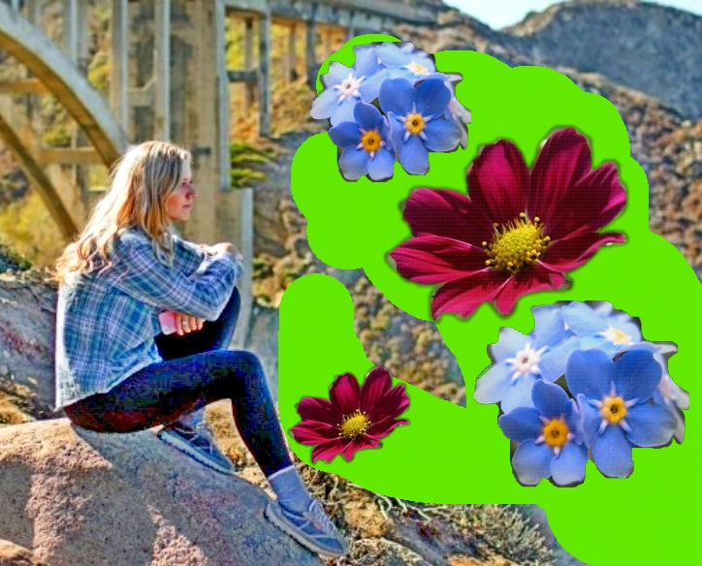
Doel: Maak je voorstelling van wat er in het verleden gebeurd is weer functioneel
Je hoeft je omgeving niet meer met wantrouwen of angst tegemoet te treden.

Slide 8
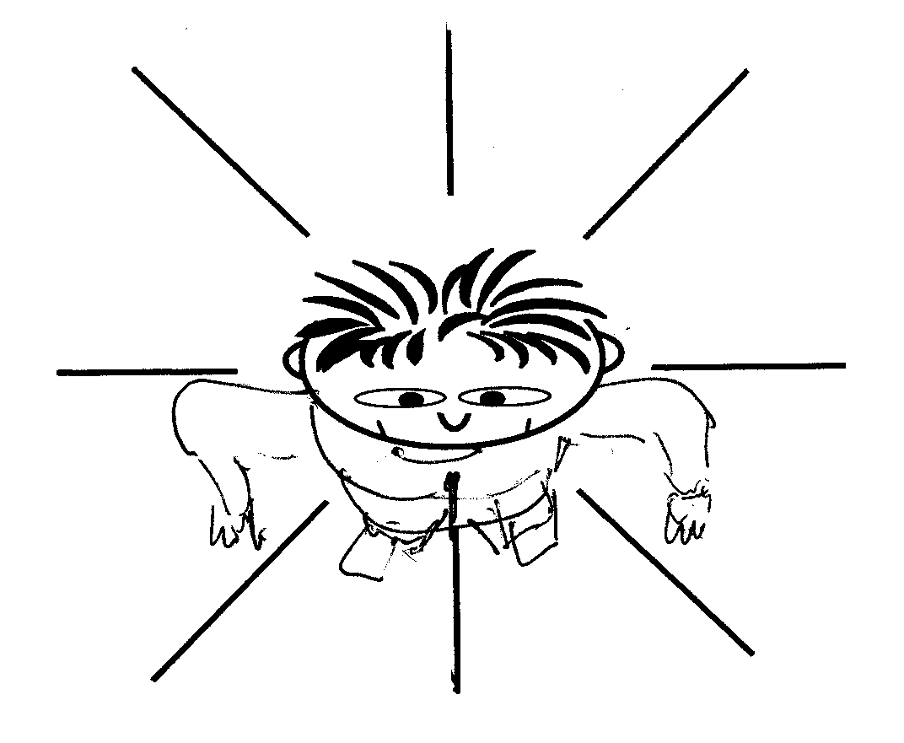
Hoe loopt jouw tijdlijn?
Houd contact met het onbewuste.
Hoe is de onbewuste opslag/opberging
en organisatie van je geheugen?
Herinner je iets dat een week geleden gebeurde
Merk op waar het vandaan komt
Herhaal stap 1. en 2. met iets dat 1 maand, 1 jaar, 5 jaar en 10 jaar geleden gebeurde
Herhaal stap 1. en 2. met iets dat je je in de toekomst voorstelt over 1 week, 1 maand, 1 jaar.
Kun je nu opmerken dat deze ordening een lijn impliceert, of een bepaalde lineair gevormde schikking van jouw herinneringen?
Test: Kun je je voorstellen dat jouw herinneringen op één lijn liggen?

Slide 9
De emoties verdwijnen
1. Psychologisch
Alle emoties het tijdselement nodig om hun betekenis uit te drukken.
Verandering in het tijdsperspectief herkadert de emotie en de emotie verdwijnt.
2. Metafysisch
Er is maar een echte emotie: Liefde.
Alle negatieve emoties zijn een illusie.
Verandering in tijdsperspectief laat zien dat de emotie een illusie is en die illusie verdwijnt.
3. Quantum Fysica
Op deze manier kun je met emoties werken.
De basis zijn berekeningen, die in Quantum Fysica gedaan worden.

Slide 10
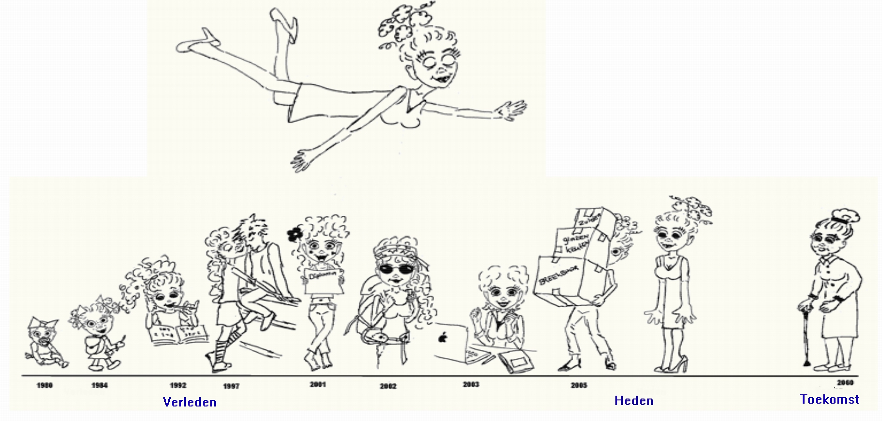
Boven je tijdlijn zweven

Slide 11

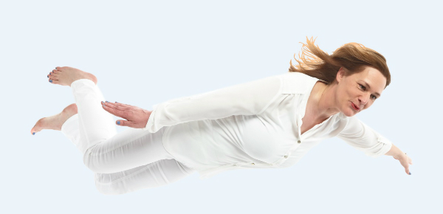

Zweven boven jouw tijdlijn
Luister ook naar de wind
Voel ook hoe je het zweven ervaart
omhoog
Verleden
Nu
Toekomst
tijdlijn

Slide 12

Gestalt opsporen
Oefening 26
Wat zou je willen verbeteren aan je huidige leven?
Wat houdt je tegen?
Waar in het verleden heb je dat nog meer gevoeld? (alleen titel noemen, aanstippen)
Ga met dit gevoel in je lichaam terug op je tijdlijn en benoem de momenten, plaatsen en tijden.
Wanneer heb je dit voor het eerst gevoeld?
Word je bewust van de eerste Significant Emotionele Gebeurtenis (SEG).
Gestalt = serie gebeurtenissen met een zelfde patroon, overtuiging, zelfde emoties
1e
SEG
2e
3e
4e
Nu
Verleden
SEG = Significant Emotionele Gebeurtenis

Slide 13
Posities boven de Tijdlijn
3
2
1
Test 4
SEG
Verleden
Nu
Toekomst
SEG = Significant Emotionele Gebeurtenis

Slide 14

Neem je tijd
om wijsheid te halen
uit de ‘fouten’
die je gisteren bedreef
om je de goede dingen
te herinneren
die je in lengte van jaren
blijdschap kunnen geven
om schoon schip te maken
met wat je vandaag
nodeloze zorgen geeft
om de schaarse momenten
van zorgeloos genieten
wat langer te laten duren
om precies te doen
waarin je zin hebt
en om af en toe
zalig niets te doen
om geen enkele kans
om gelukkig te zijn
zomaar over te slaan
en begin daarmee vandaag
Valeer Deschacht

